Slide 1
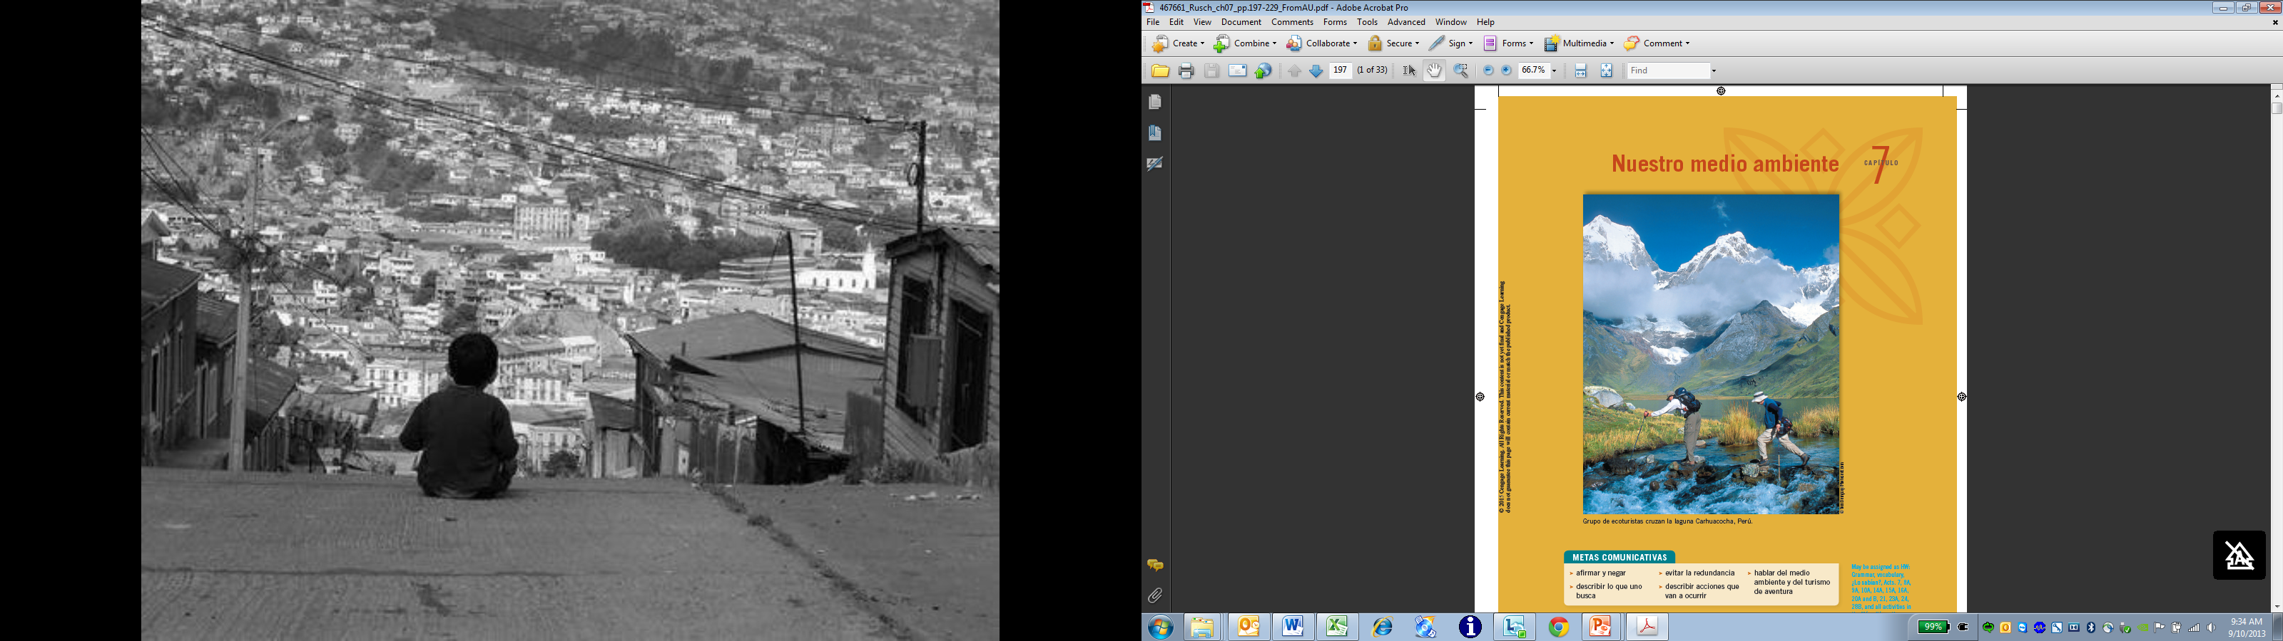
Notes:
Page 197
Suggestions:
-Introduce the goals of the lesson
- To introduce the “environment” as the theme of the lesson, look on the internet for pictures of places commonly visited by ecotourists (e.g. National parks in Costa Rica, Peru, Ecuador, etc.), and prepare a few slides. Ask students to work in small groups to discuss what are the main environmental problems around the world.

Slide 2
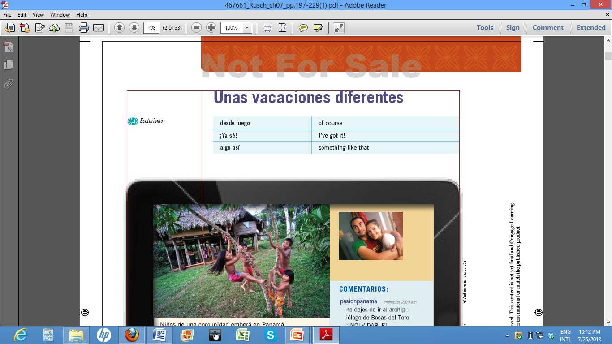
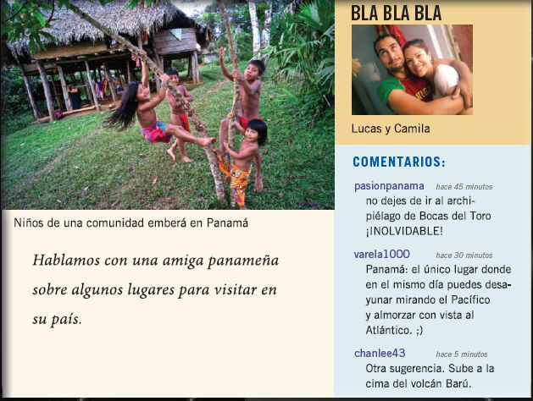
Actividad 1
Completa la siguiente conversación, utilizando las expresiones que aparecen al lado.
Santiago: ¿Tienes idea de algo interesante para hacer este fin de semana?
Lucy: ______________. ¿Por qué no vamos a hacer una caminata al parque que queda a una hora de aquí?
Santiago: ¿Son lindos los senderos (trails)?
Lucy: __________________. Hay árboles muy altos y al final hay una cascada (waterfall).
Santiago: Suena muy interesante. ¿Cuánto dura la caminata en el sendero más largo?
Lucy: En el más largo dura 3 horas, __________________, no estoy segura.
Actividad 2
Antes de escuchar el podcast
¿ Qué sabes sobre Panamá? Investiga 5 cosas sobre este país.
Notes:
Page 198
Suggestions:
Actividad 2 may be assigned as a homework activity. Prepare a slide with a map of Panama and some pictures, ask students to share with the class what they investigated about the country.
As a follow up, ask students to complete the listening comprehension activities on page 199.

Slide 3
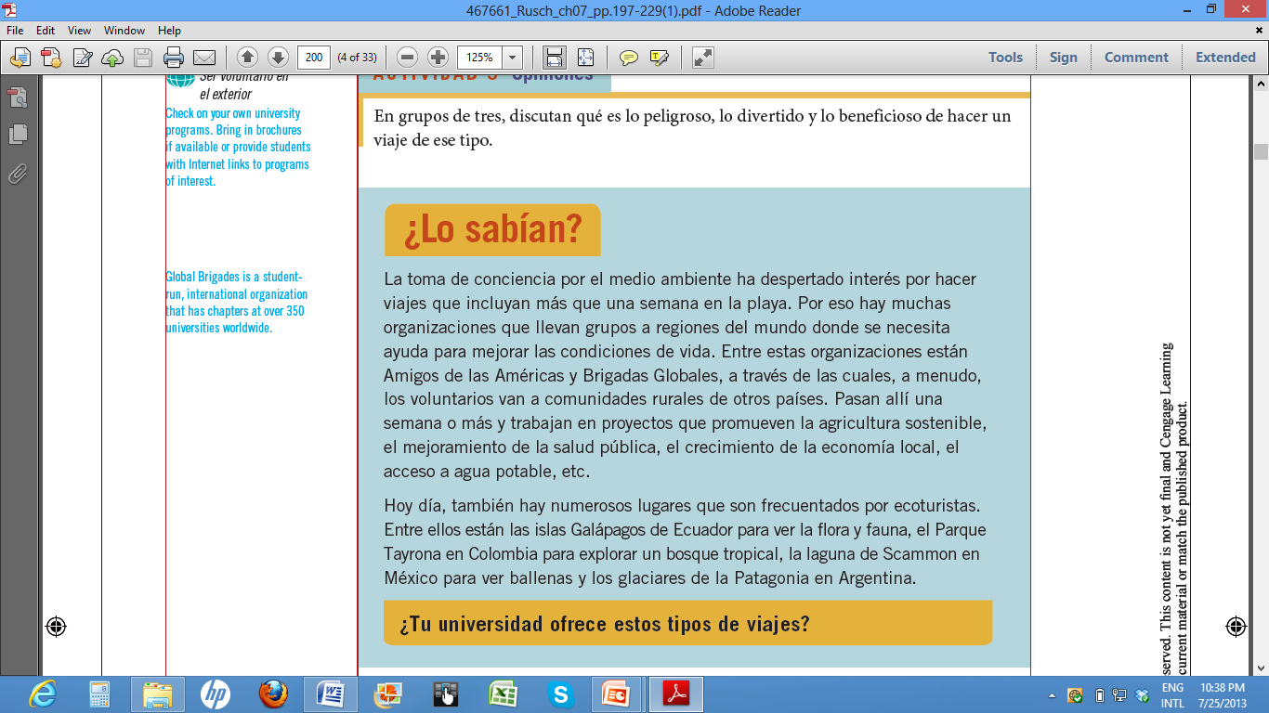
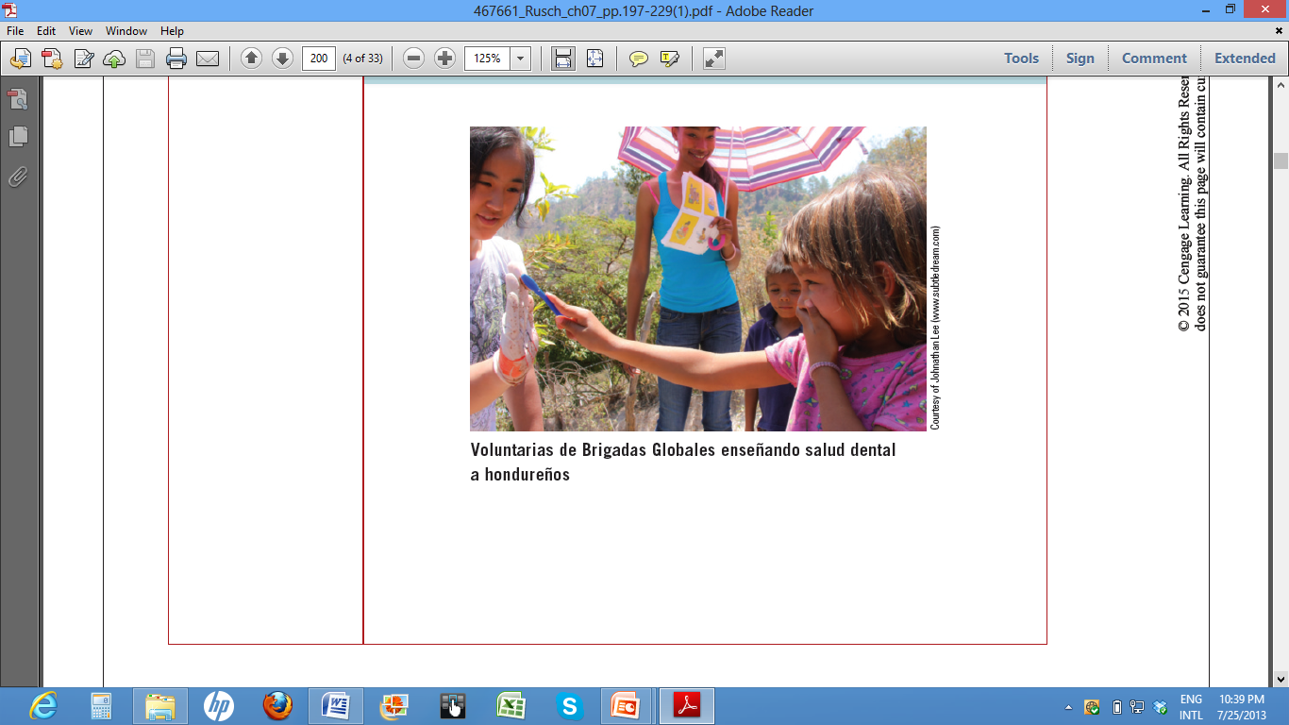
Actividad 3
Trabajen en grupos pequeños y respondan las siguientes preguntas:
Imaginen que tienen la oportunidad de participar en un viaje que combina el turismo y el servicio a la comunidad.
¿Qué país/lugar quieren visitar?
¿En qué tipo de actividades de servicio a la comunidad van a participar?
¿Qué lugares (turísticos) quieren visitar
¿Por cuánto tiempo se van a quedar en ese lugar?
¿Van a hacer algunas actividades para reunir dinero?
Notes:
Page 200
Suggestions:
-Ask each group to prepare a mini-presentation (2-3 minutes) about the community service project that they discussed on Actividad 2.

Slide 4
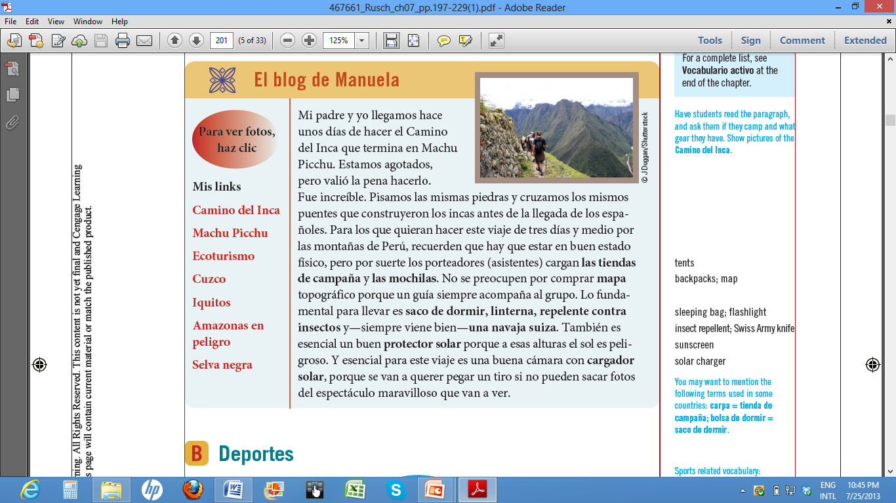
Actividad 4
a)Lee el blog de Manuela y haz una lista de las cosas que ella recomienda llevar para el viaje.
Camino del Inca - Lista de cosas para llevar
b) Ahora haz una lista de 5 cosas que tú siempre llevas cuando vas de viaje por más de una semana.
_________ 2. _________
3. ___________ 4. _________
5. ______________________
Notes:
Page 201
Suggestions:
- Ask students to work on small groups to compare their answers to question 4b. Ask each group to report on the items that they have in common.

Slide 5
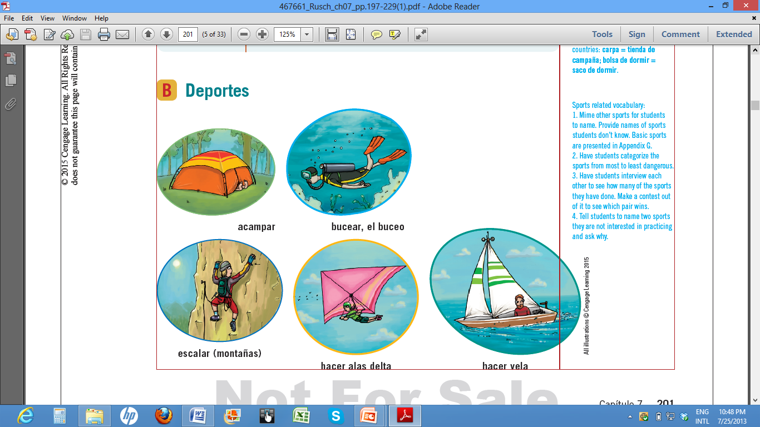
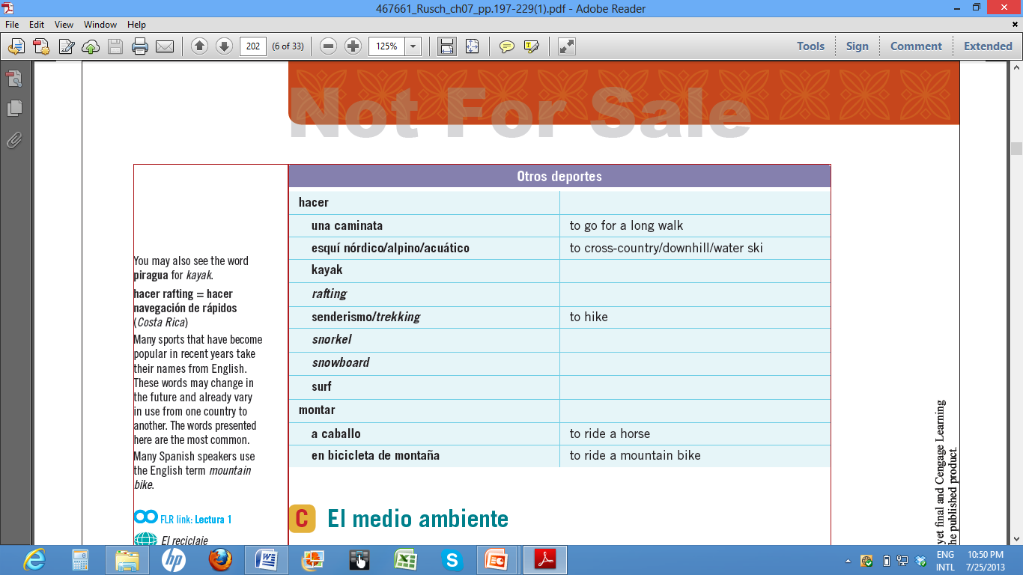
Actividad 5
Completa la siguiente encuesta (survey). Entrevista a 4 compañeros de clase.
Actividad | Lo he hecho | Nunca lo he hecho | Me gustaría hacerlo SI/NO
Acampar
Bucear
Escalar montañas
Hacer alas delta
Hacer vela
Montar a caballo
Hacer kayak
Montar a caballo
Hacer senderismo
Notes:
Page 201-202
Suggestion
- This activity may be used as a review of the present perfect tense. Encourage students to use complete sentences when interviewing their classmates (e.g. ¿has acampado alguna vez? / ¿has montado a caballo alguna vez?).
- As a follow-up activity ask students to present a brief summary of their results. (e.g. La actividad que todos han practicado es montar a caballo, pero ninguna persona ha hecho alas delta, creo que en esta clase pocas personas se interesan en los deportes de aventura).

Slide 6
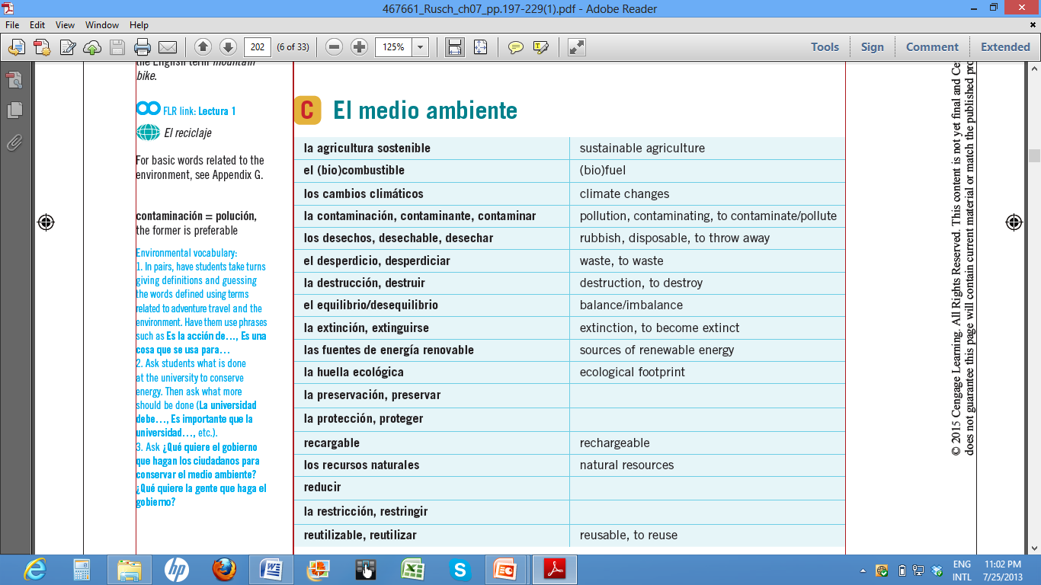
Actividad 6
Expertos en medio ambiente. Imagina que como parte de un proyecto de servicio a la comunidad tienes que visitar una escuela primaria.
Responde las preguntas que los niños te hacen:
¿Qué es la agricultura sostenible?
¿ Qué son los cambios climáticos?
¿Qué es la extinción de una especie?
¿Qué siginifica recargable?
¿Qué son los desechos?
¿Qué son los biocombustibles?
Notes:
Page 202
Suggestions:
- Students may need access to the internet to be able to answer some of the questions on Actividad 6. To check the answers, ask some students to explain the concepts in front of the class. Allow students to use the board or other tools to explain their answers.

Slide 7
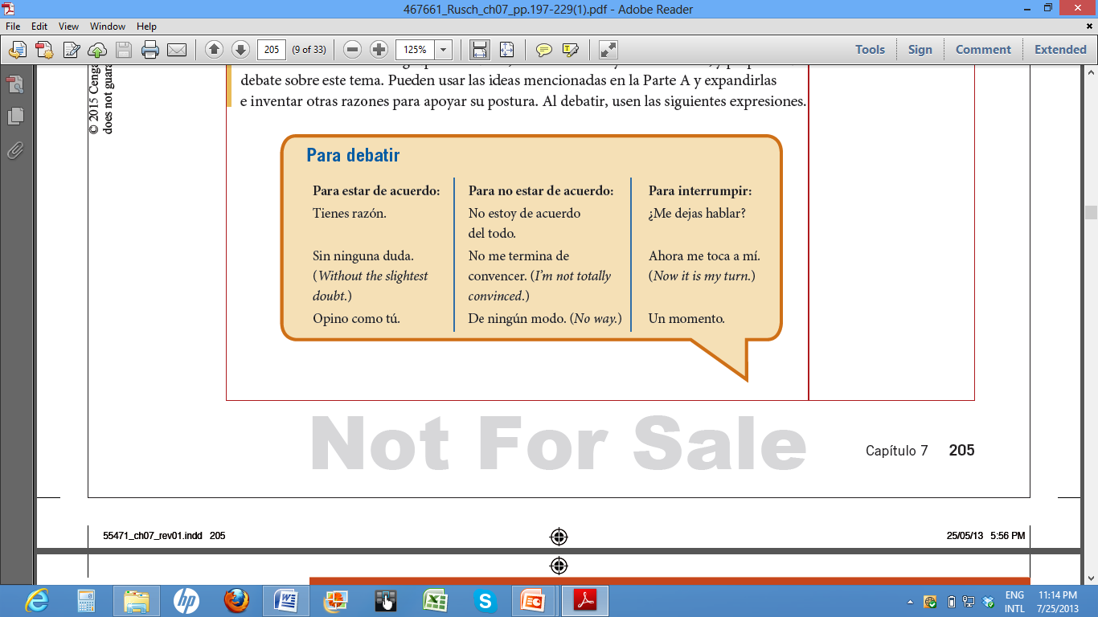
Actividad 7
Completa la siguiente conversación utilizando apropiadamente las expresionesque aparecen arriba.
Mario: Creo que para mejorar los problemas del medio ambiente es necesario que todos los países del mundo se comprometan a ayudar.
Julia: _____________________. Pero hay muchos países pobres que no tienen recursos. Ellos no pueden hacer mucho.
Mario: ________________________. Sí pueden hacer algo. Cada persona puede aportar en algo. Por ejemplo, pueden ayudar a ahorrar energía, a conservar sus recursos naturales.
Julia: __________________________. Cada habitante de este planeta debe ayudar a su conservación.
Notes:
Page 205

Slide 8
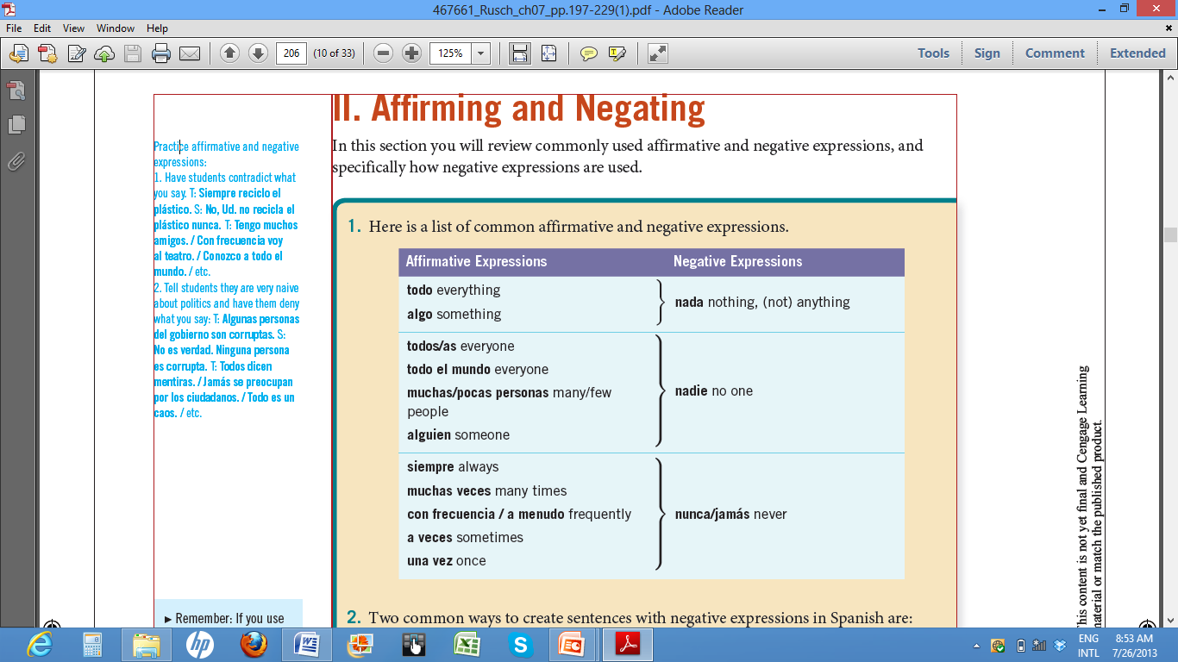
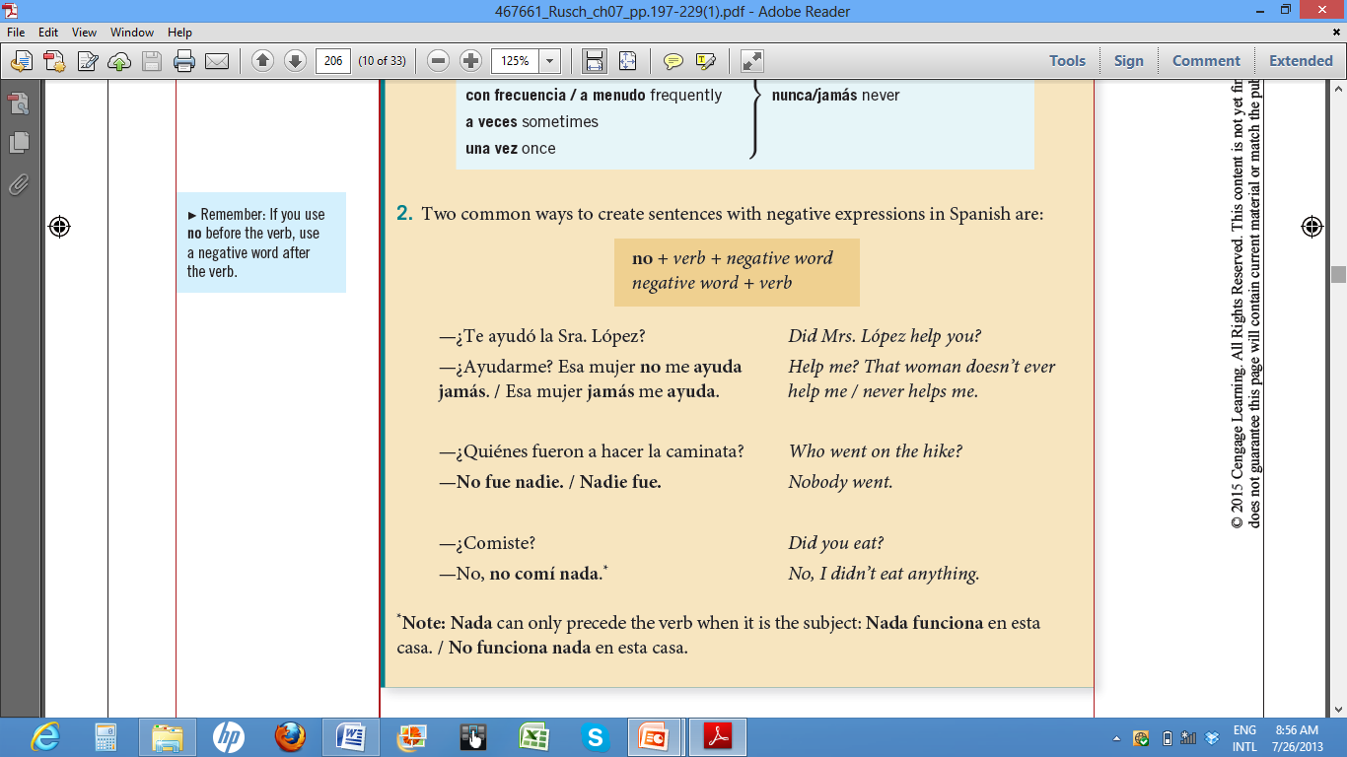
Actividad 8
Tú y el medio ambiente. Completa las frases para describir lo que haces/piensas respecto a la conservación del medio ambiente.
Siempre______________________________________________________________
A veces ______________________________________________________________
Una vez______________________________________________________________
Creo que todo el mundo_________________________________________________
Notes:
Page 206
Suggestions:
-Allow students to share their answers with the class. Provide examples using negative expressions, using the information given by the students.
e.g. Andrew dice que él siempre recicla las botellas plásticas pero yo nunca lo hago.
Nadie en esta clase usa productos de limpieza que no contengan químicos.

Slide 9
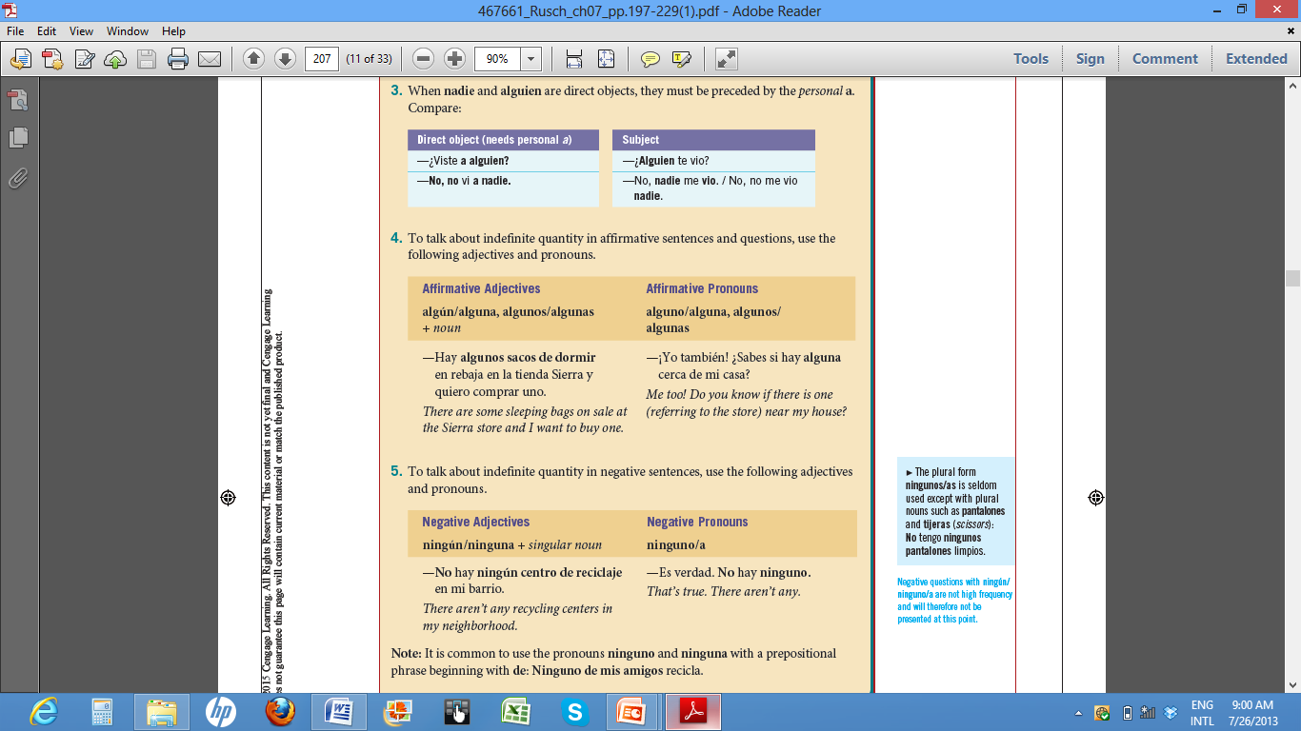
Actividad 9
Miguel y Maira siempre están en desacuerdo. Completa las oraciones indicando lo opuesto a lo que dice cada uno.
Siempre en desacuerdo
Miguel: Hay 3 estudiantes interesados en pertenecer al grupo de estudio.
Maira: _____________________________
Miguel: Yo vi a muchos de mis amigos en el cine anoche.
Maira:_________________________
Miguel: Hay algunos libros nuevos sobre protección del medio ambiente en la biblioteca.
Maira: ________________________
Miguel: Tu nunca me ayudas a limpiar el apartamento.
Maira:_____________________________
Notes:
Page 207
Suggestions:
Game: Divide the class in two groups. Each group will choose a leader who will be in charge of bringing the object that you request. The group that turns in the object first gets a point.
e.g. ¿Hay algún lapicero de tinta roja?
¿Hay alguna licencia de conducir de otro estado?
¿Hay algún diccionario bilingüe?
¿Hay alguien que tenga un lápiz labial?
¿Hay alguien que tenga un billete de $20?

Slide 10
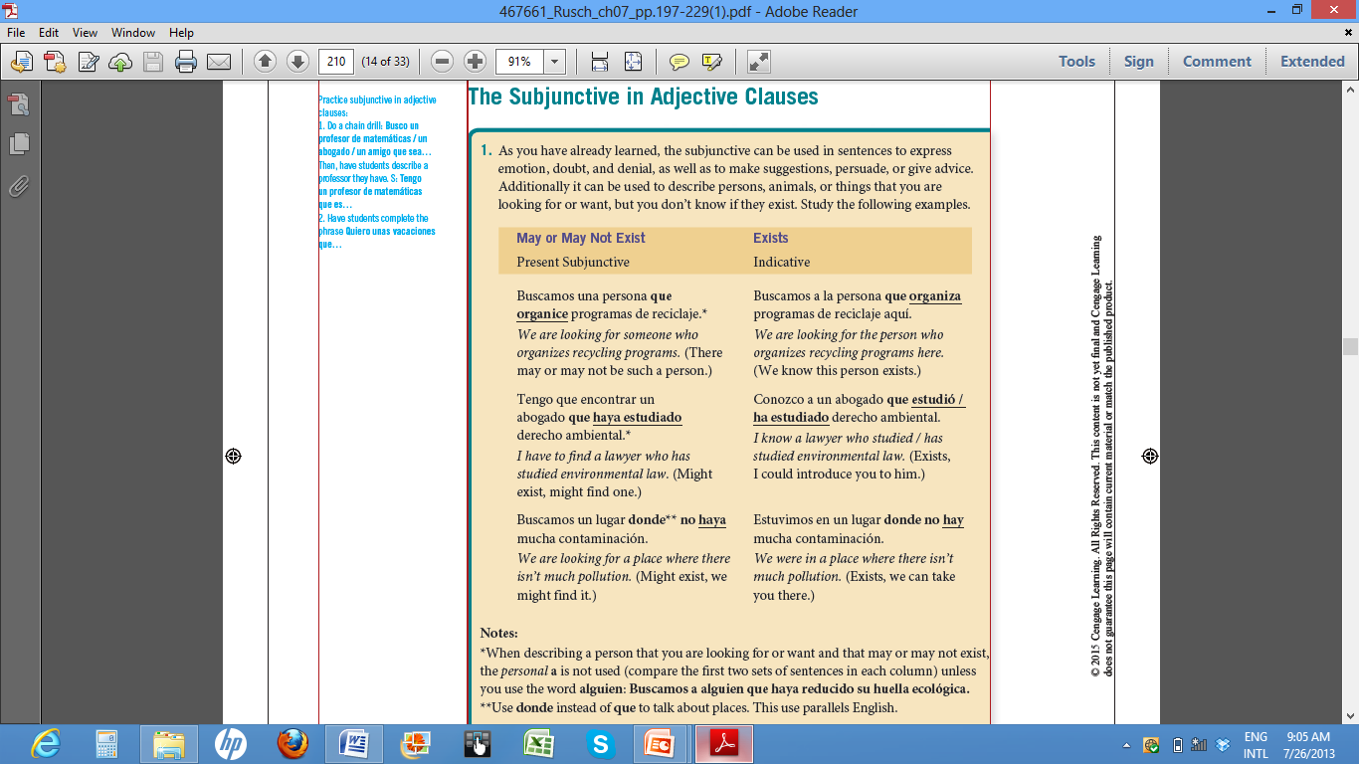
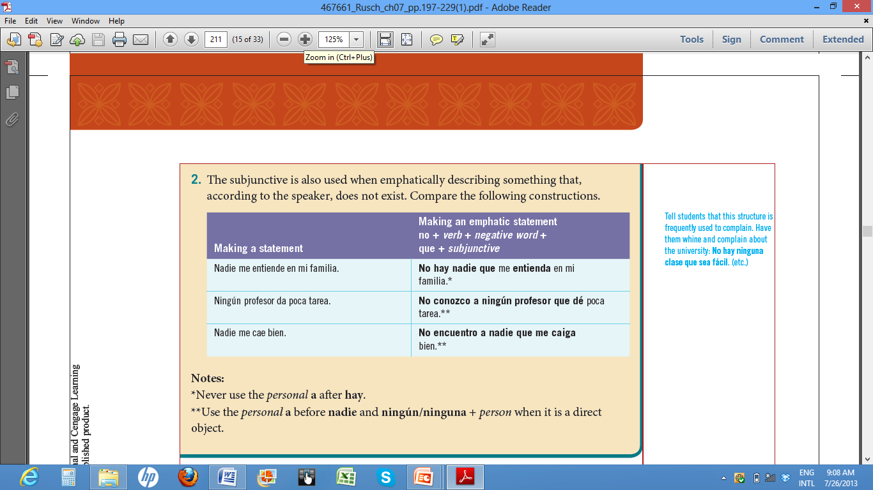
Actividad 10
El/la compañero/a de cuarto ideal
Trabaja con un compañero de clase. Escriban 5 características del compañero de cuarto ideal. Utilicen el subjuntivo para dar las descripciones.
Ej. Buscamos un compañero de cuarto que sea ordenado.
Notes:
Page 210-211
Suggestions:
- Ask each group to share their answers with the class. Take note of their responses on the board. Ask the class to identify the three characteristics that they find most reasonable and three characteristics that they find too idealistic.

Slide 11
Actividad 11
Completa la conversación entre Ramiro el inconforme y su amiga Nancy, quien trata de hacerlo entrar en razón.
R: No sé donde voy a vivir el próximo año.
N: Pero tú ya tienes un apartamento.
R: Sí, pero quiero una que tenga dos habitaciones y una cocina grande. Otro problema es que no sé dónde ir de vacaciones.
N: Pero tú puedes ir a la cabaña junto al lago.
R: Sí, pero yo quiero ir a_______________________________________________. Además no tengo con quién ir.
N: Pero tú tienes una novia, puedes ir con Sofia.
R: Sí, pero Sofia es un poco aburrida. Yo__________________________________.
N: Definitivamente tú te quejas mucho. Yo no tengo un partamento dónde vivir el próximo semestre, no puedo ir de vacaciones porque tengo que trabajar y además, no tengo un novio.
R: Ya lo sé, pero tienes que soñar, el que no sueña, nunca alcanza nada. A ver, que tipo de apartamento buscas para el próximo semestre.
N: ____________________________________________________________.
R: Y con qué tipo de chico te gustaría salir?
N: Busco un chico _________________________________________________. Bueno, ya estoy soñando demasiado, mejor me voy a dormir porque mañana tengo que trabajar. Esa es la vida real para mí.
Notes:
Page 210-211

Slide 12
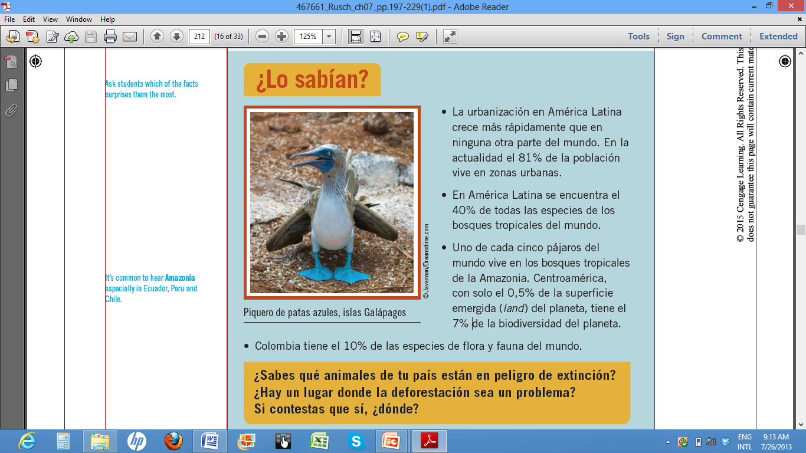
Actividad 12
Trabajen en grupos pequeños en la siguiente actividad.
Investiguen en internet sobre un animal que se encuentre en peligro de extinción. Preparen un volante (flier) para mostrar y presentar a la clase.
Su volante debe incluir:
-Una fotografía
-Habitat del animal
Características generales y descripción
Qué se puede hacer para salvarlo.
Otra información relevante
Notes:
Page 212
Suggestions:
-Actividad 12 may be assigned as homework or in class if students have access to the internet. Allow time in class for each group to present the information on their flier.

Slide 13
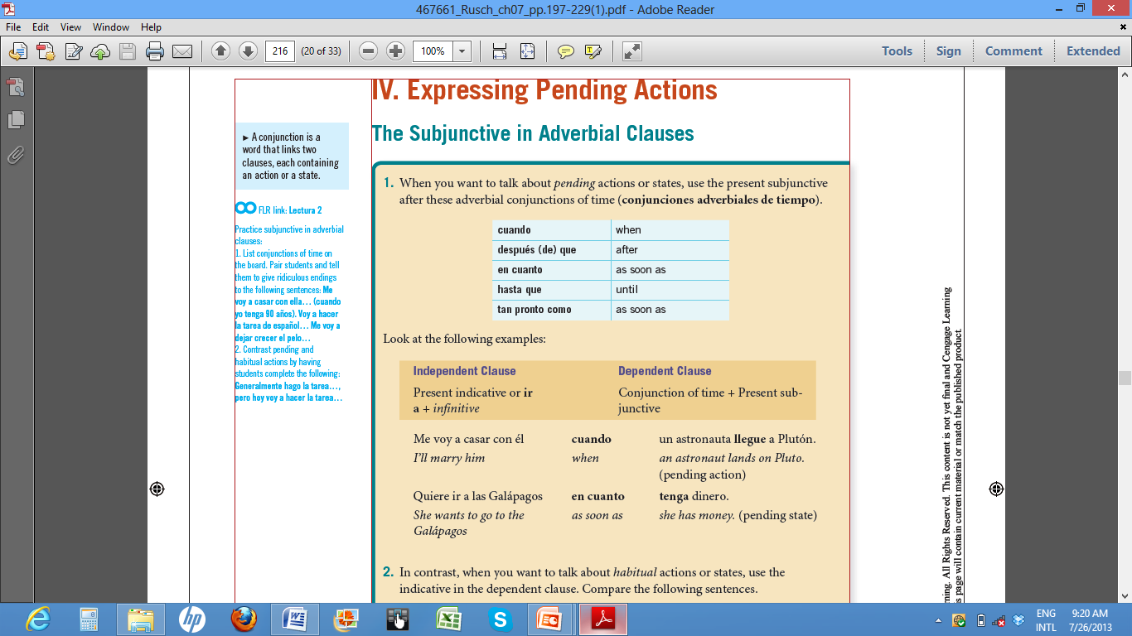
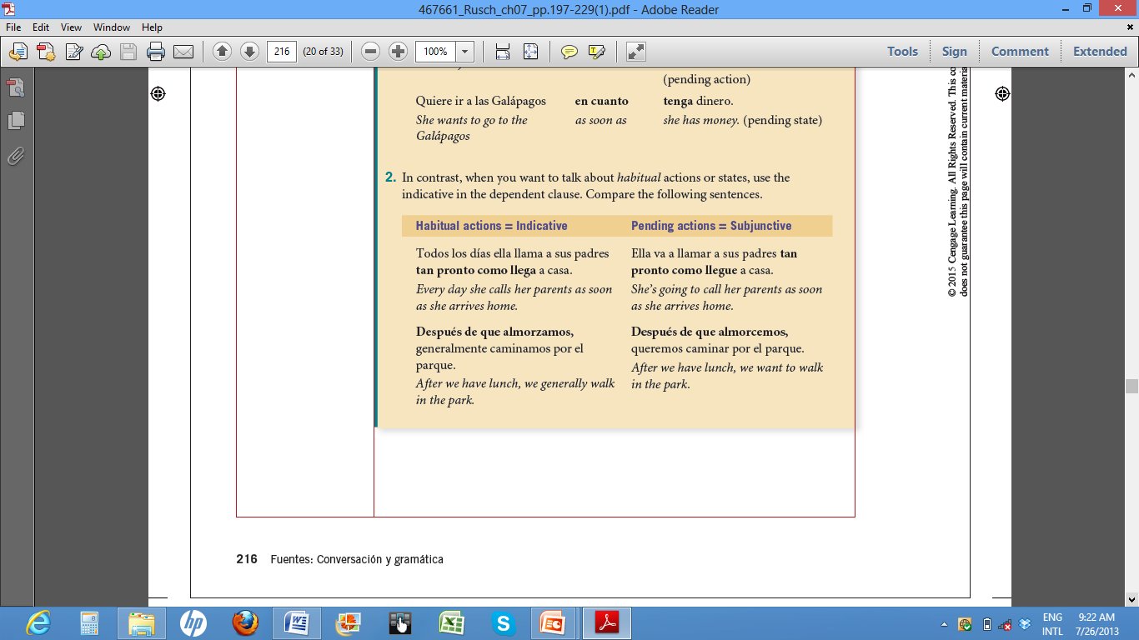
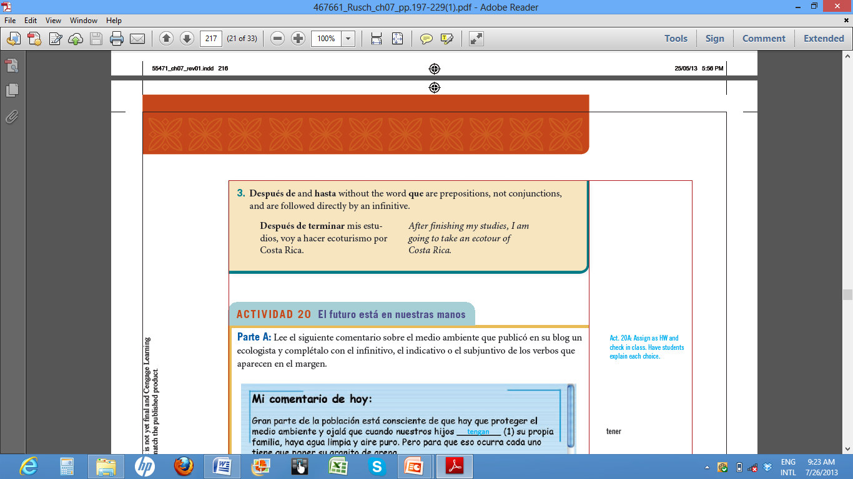
Actividad 13
Trabaja con un(a) compañero(a) de clase. Háganse las siguientes preguntas:
¿Qué planeas hacer cuando terminen las clases hoy?
¿Qué vas a hacer después que te gradúes?
¿Qué vas a hacer en cuanto termine esta clase?
Notes:
Page 216-217
Suggestions:
Explain that all 3 questions on Actividad 13 involve pending (future intention) actions, therefore the subjunctive is required. Encourage students to provide complete sentences when giving their answers:
e.g. Cuando terminen las clases voy a ir a la biblioteca
Después que me gradúe voy a buscar un empleo.
The next slide includes practice activities contrasting the use of indicative and subjunctive on adverbial clauses.

Slide 14
Actividad 14
Completa las oraciones utilizando la forma apropiada del verbo en indicativo o subjuntivo.
Cuando ellos __________ (ir) de viaje les gusta ir a lugares tranquilos en las montañas.
Cuando ellos ___________ (ir) de viaje planean ir a un lugar tranquilo en las montañas.
2. Después de que ellos _____________ (volver) del viaje van a pasar unos días en la cabaña con la abuela.
Después de que ellos ____________ (volver) del viaje siempre pasan unos días en la cabaña con la abuela.
3. Me voy a quedar ahí esperándote hasta que ____________ (salir) del trabajo.
Todas las tardes me quedo ahí esperándote hasta que ______________ (salir) del trabajo.
4. Tan pronto como _______________ (poder) voy a dar una caminata por el nuevo sendero del parque.
Tan pronto como _______________ (poder) voy a dar una caminata por el nuevo sendero del parque, esa es mi rutina en las tardes.
Notes:
Page 216-217
Suggestions
Answer key:
Van – vayan
Vuelvan - vuelven
Salgas – sales
Pueda - puedo

Slide 15
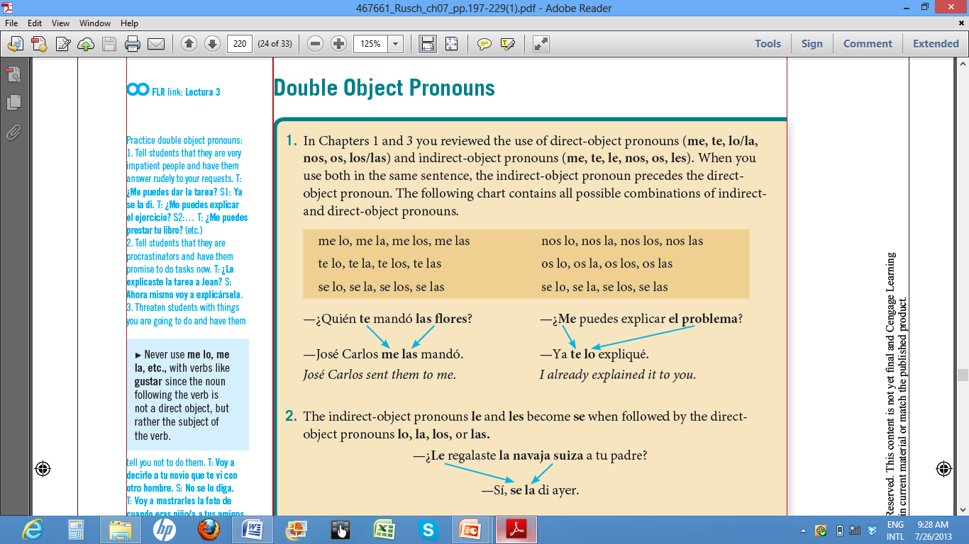
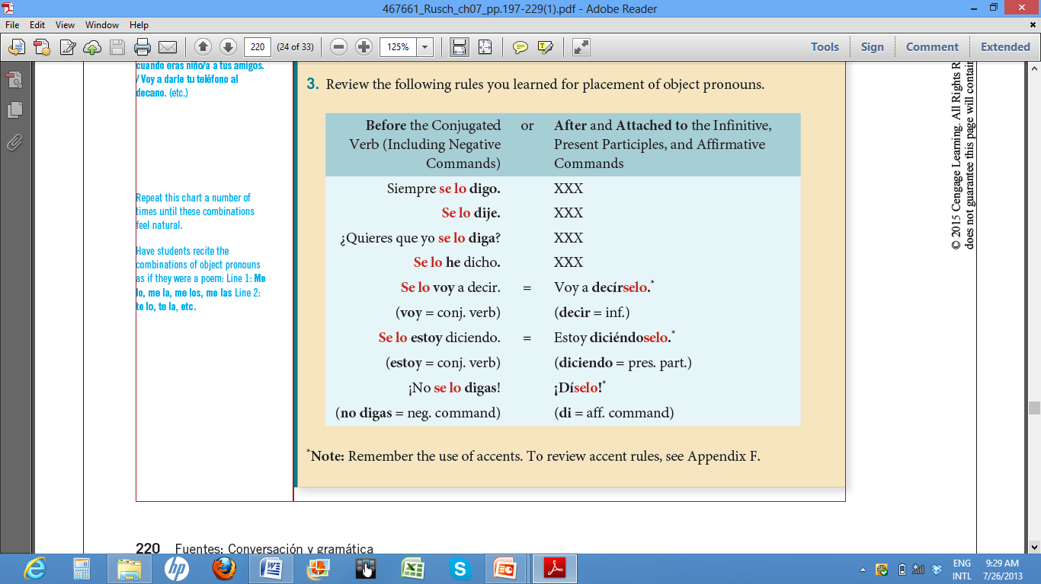
Actividad 15
Completa la siguiente conversación utilizando los pronombres de objeto directo e indirecto.
¿Quién te conto la historia?
Tu amiga Erica _____ _______ contó.
¿Le vas a decir todo a David?
Sí, ________ ________ pienso decir.
¿ Les vas a enviar la tarjeta de invitación a tus abuelos hoy?
No, voy a enviar___________ mañana, después que hable con David.
Notes:
Page 220
Suggestions
Answer key:
me la
se lo
enviársela

Slide 16
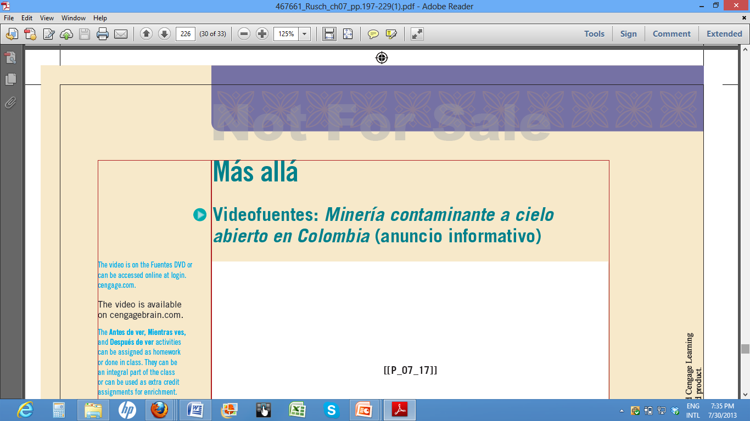
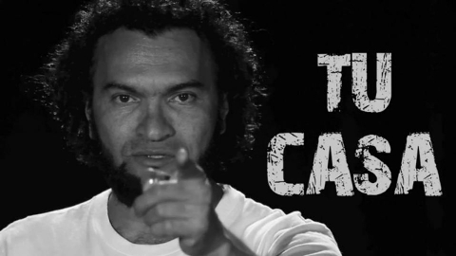
Actividad 16
Completa la siguiente actividad antes de ver el video.
Lee las siguientes palabras/expresiones. Investiga sus significados en internet si no los sabes.
recursos hídricos
elementos tóxicos
subsuelo
fuentes de agua
calidad de vida
suelos estériles
aljive
irrisorio
los páramos
legislación minera
herencia para mis hijos
no es negociable
Notes:
Page 226
Suggestions
Ask students to complete Actividad 1 on page 226 before watching the video.
As a follow-up activity, ask students to complete Actividad 16, to help students to familiarize with the vocabulary and expressions on the video.

Slide 17
Repaso
Actividad 17
Completa las conversaciones conjugando los verbos en indicativo o subjuntivo según corresponda.
En una agencia de viajes
A- Señorita, busco una cabaña para pasar el fin de semana. Busco un lugar que __________ (tener) dos habitaciones, piscina, y amplias zonas verdes.
B- No ___________ (tener) una de dos habitaciones, pero _____________ (tener) una de 3, con piscina y está lado de un parque.
En un sitio para buscar pareja en internet.
Soy un hombre serio y responsable. _________ (tener) cuarenta años. Busco una chica que _______ (ser) muy amable, que le _________ (gustar) cocinar. Prefiero una chica que __________ (tener) entre 25-35 años de edad.
Un aviso en un periódico.
Vendo televisor. __________ (estar) en muy buen estado. _________ (tener) una pantalla de 42”. _______ (ser)de marca Sony. __________ (costar) $350.00
Meta comunicativa
- Describir lo que uno busca

Slide 18
Repaso
Actividad 18
Completa las frases con la forma apropiada de los verbos en indicativo, subjuntivo o infinitivo, según corresponda.
Cuando _______________ (salir) el sol nos iremos a acampar.
No sé cuál es su problema. Tan pronto como ella me ___________ (ver) se esconde.
Después de _________ (cenar) voy a llamar a mis padres.
Después que (yo) _____________ (bañarse) voy a preparar la cena.
No vamos a ayudarle más hasta que ella nos ___________ (pagar) el dinero.
Cuando lo ________ (ver) voy a contarle toda la verdad.
Tan pronto como ellos___________ (graduarse) se van a mudar a otra ciudad.
Siempre veo la telenovela después de ___________ (almorzar).
Meta comunicativa
Describir acciones que van a ocurrir
Habla con un compañero de clase y responde las siguientes preguntas.
¿Qué vas a hacer tan pronto te gradúes?
¿Qué vas a hacer después que terminen las clases este semestre?

Slide 19
Repaso
Actividad 19
Completa la frases con una expresión de afirmación o negación apropiada.
- Hola, ¿hay _____________aquí?
- Parece que no hay __________. No responden.
- ¿Qué hay dentro de esa caja?
- Hay ___________libros y una revistas viejas.
- ¿Quieres hacer _________ este fin de semana?
- No, creo que no. Estoy tan cansada que no quiero hacer____________.
- __________ recibo centenares de correos basura.
- Yo no, yo ____________ recibo correos basura.
- ¿Viste a Susana? ¿Te dijo ______________?
- Sí, la vi. Pero no me dijo______________.
Meta comunicativa
- Afirmar y Negar

Slide 20
Repaso
Actividad 20
Responde las preguntas usando pronombres de OD y OI.
-¿Me explicas esta ecuación por favor?
- Sí claro, _____ _______ explico en seguida.
- ¿Te envío los libros por correo?
- Sí, _______________ por favor.
- ¿María les envió el correo ayer?
- __________________________________.
4. - ¿La universidad les ofreció una beca a los dos estudiantes?
- No, no______________________________.
5. – ¿Tú le prestaste el carro a Diego?
- Sí. __________________________________.
Meta comunicativa
- Evitar la redundancia

